Slide 1
数字电路与逻辑设计实验
计算机学院
黄倩怡
2024-2025学年第二学期

Slide 2
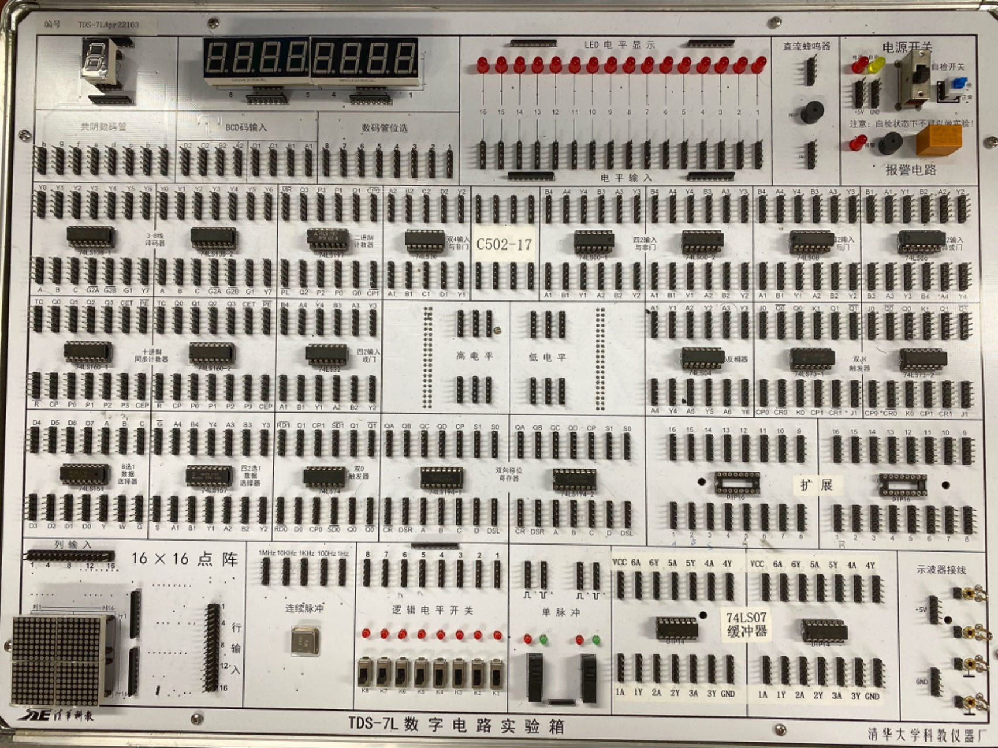

Slide 3
实验7 译码显示电路（1）
数码管的扫描式显示

Slide 4
实验7 译码显示电路（1）
数码管的扫描式显示
实验要求：
自行设计电路，在实验箱的LED数码管同时显示出8位学号。
要求使用示波器记录时钟信号、8位数码管位选通信号以及4位8421码的波形。
可使用74LS197、74LS138及必要的门电路完成设计。

Slide 5
实验7 译码显示电路（1）
数码管的扫描式显示
提示：
1. 可采用“显示内容决定显示位置”的设计方法。
---- 利用74LS197产生十六进制或八进制计数，计数值作为数码管8421码的输入；
---- 将学号中的每位数字的8421码进行译码，得到数码管位选信号

Slide 6
难点：
学号里同时包含0&8，1&9

Slide 7
谢 谢！
联系信息：
超算中心529F
Email: huangqy89@mail.sysu.edu.cn
企业微信

